Slide 1
Laboratory work report №1 administration of local subsystems
Знакомство с Cisco Packet Tracer Выполнил: Леснухин Даниил Дмитриевич, НПИбд-02-22, 1132221553

Slide 2
Цель работы
Установка инструмента моделирования конфигурации сети Cisco Packet Tracer, знакомство с его интерфейсом.

Slide 3
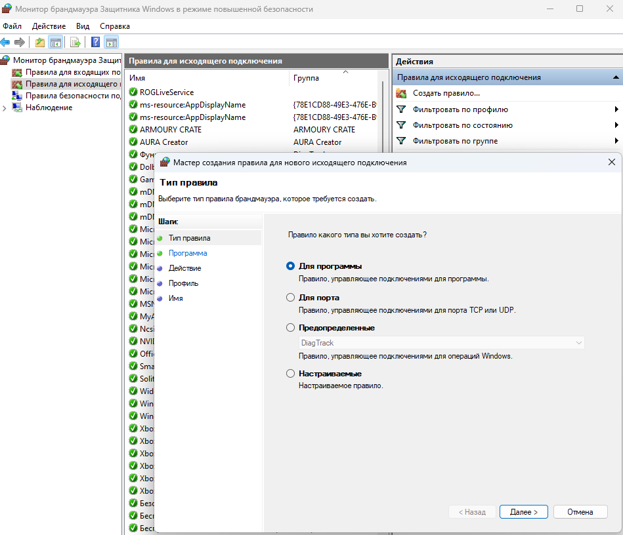
Выполнение лабораторной работы
Подготовка инструментария к работе
Packet Tracer — интегрированная обучающая среда моделирования и визуализации сети устройств и протоколов, выпускаемый фирмой Cisco Systems. Спомощьюданного симулятора можно строить модели сетей передачи данных, изучать настройки и принципы функционирования сетевого оборудования производителя, проводить диагностику работоспособности моделируемой сети.
1.Установите в вашей операционной системе Cisco Packet Tracer. 2.Для ОС типа Windows требуется блокировать для Packet Tracer доступ в Интернет: – Откройте «Панель управления». – Откройте пункт «Брандмауэр» Защитника Windows или просто Брандмауэр Windows. – В открывшемся окне нажмите «Дополнительные параметры». Откроется окно брандмауэра в режиме повышенной безопасности. – Выберите «Правило для исходящего подключения», а потом — «Создать правило». – Выберите «Для программы» и нажмите «Далее». – Укажите путь к исполняемому файлу программы, которой нужно запретить доступ в Интернет. В данном случае путь к установленному у вас в ОС Packet Tracer. (рис. 1, рис. 2, рис. 3)
Настройка брандмауэра

Slide 4
# Создание нового правила для подкл.чения # Блокировка подключения

Slide 5
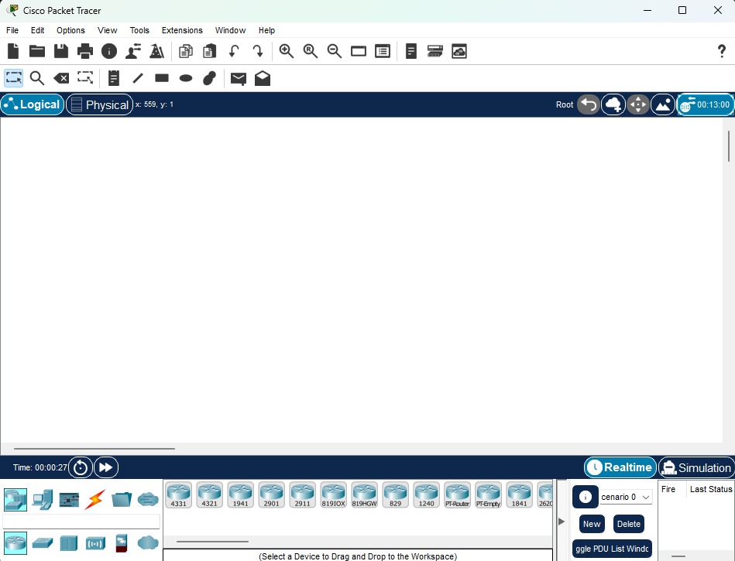
Рабочее пространство
После правильной настройки брандмауэра программа не будет запрашивать авторизацию (рис. 4)
Рабочее пространство Packet Tracer

Slide 6
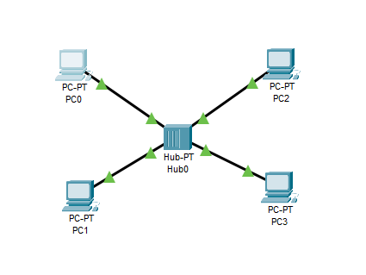
В рабочем пространстве разместим концентратор (Hub-Pt) и четыре оконченных устройства PC. Соединим их прямым кабелем (рис. 5). После этого последовательном зададим статические ip-адреса (рис. 006).
192.168.1.11
192.168.1.12
192.168.1.13
192.168.1.14
с маской подсети 255.255.255.0
Рабочий проект с концентратором и окноченными устройствами

Slide 7
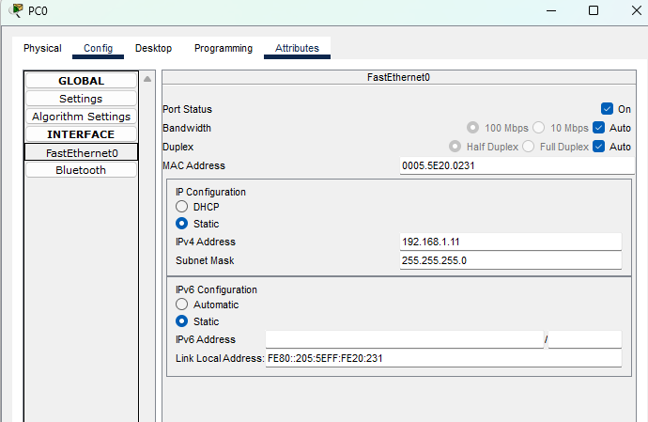
Задаем статический ip-адрес

Slide 8
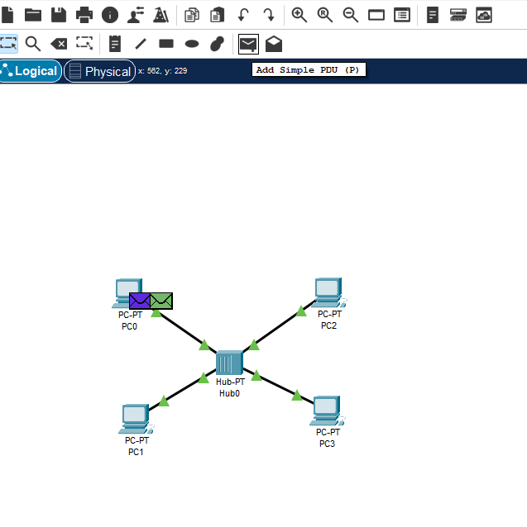
Далее мы переходим из режима реального времени (Realtime) в режим моделирования (Simulation). Выберем на панели инструментов мышкой «Add Simple PDU (P)» и щелкним сначала на PC0, затем на PC2.(рис. 7) В рабочей области появились два конверта, обозначающих пакеты, в списке событий на панели моделирования появились два события, относящихся к пакетам ARP и ICMP соответственно. Далее нажмем кнопку “PLAY”. (рис. 8).
Отправляем пакеты

Slide 9
# Запускаем симуляцию{#fig:008 width = 100% height = 100%}

Slide 10
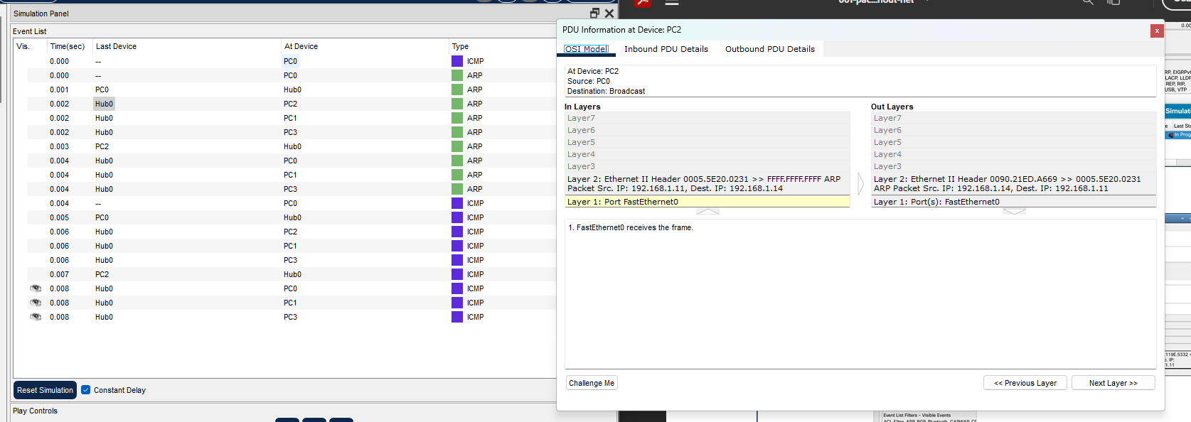
Щёлкнув на строке события, откроем окно информации о PDU и изучим, что происходит на уровне модели OSI при перемещении пакета. Используя кнопку «Проверь себя» (Challenge Me) на вкладке OSI Model, ответим на вопросы (рис. 9)
Challenge me - ответы на вопросы

Slide 11
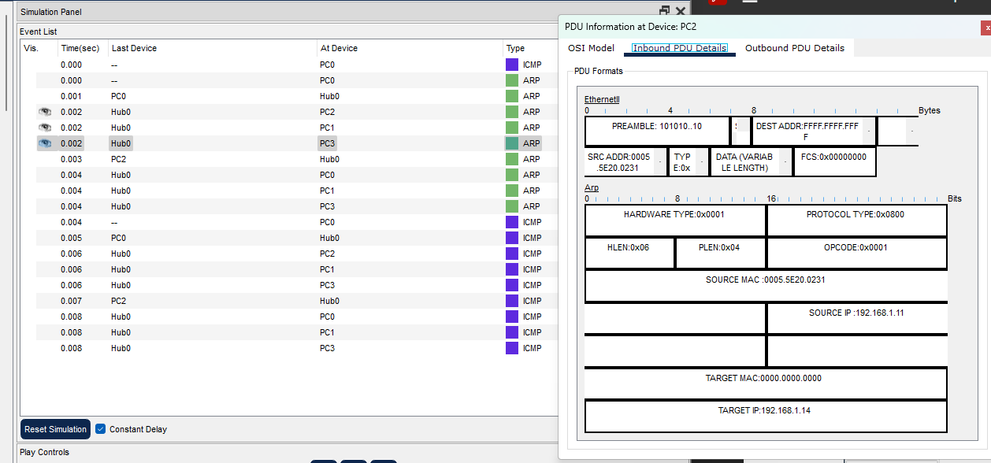
Откроем вкладку с информацией о PDU. Исследуем структуру пакета ICMP. Опишем структуру кадра Ethernet. Какие изменения происходят в кадре Ethernet при передвижении пакета? Какой тип имеет кадр Ethernet? Опишем структуру MAC-адресов (рис.11, 10) Кадр: EthernetII
Преамбула: PREAMBLE
Контрольная сумма: FCS
Адрес MAC: DEST ADDR
Источник: SRC ADDR
Тип вложения: TYPE
Длина: DATA
ICMP – находится на сетевом уровне
Исследование структуры пакета ICMP

Slide 12
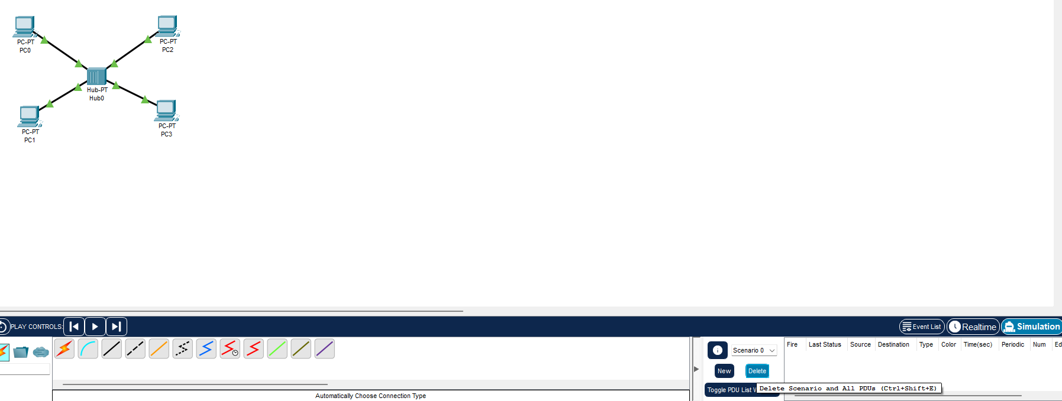
Далее мы очищаем рабочее пространство, удаляю сценарии. (рис. 11)
Удаление сценария

Slide 13
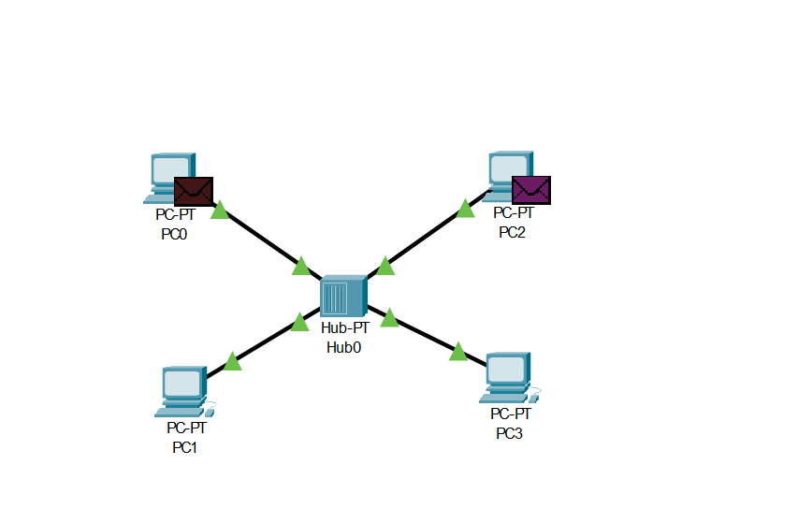
Выберем на панели инструментов мышкой «Add Simple PDU (P)» и щёлкнем сначала на PC0, затем на PC2. Снова выберем на панели инструментов мышкой «Add Simple PDU (P)» и повторяем действия в обратном порядке. (рис. 12). В списке соытий посмотрим информацию о PDU (рис. 13)
PC0->PC2. PC2->PC0

Slide 14
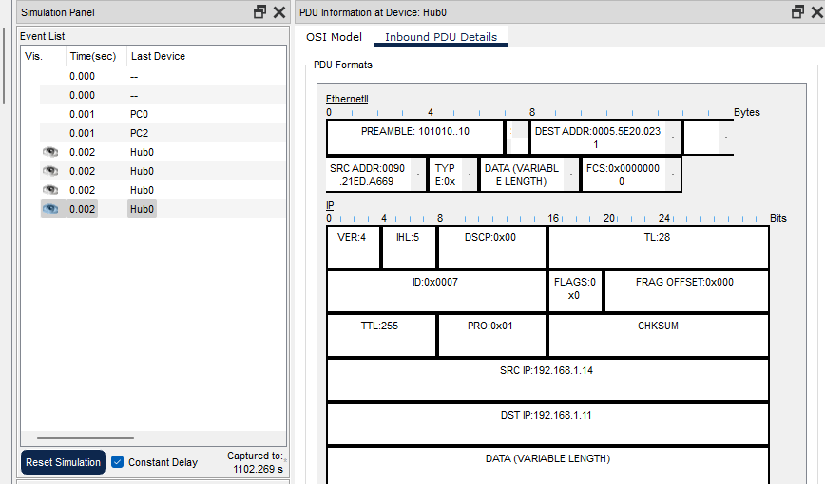
Информация о PDU

Slide 15
{#fig:013 width=100% height=100%}

Slide 16
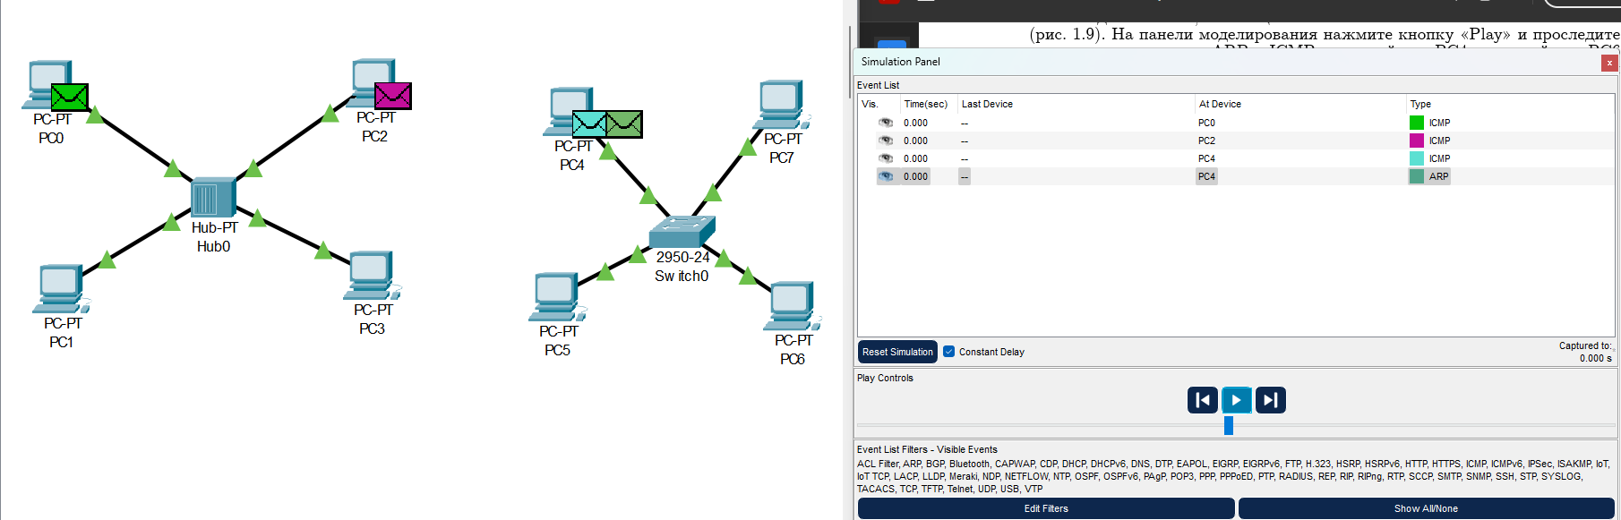
В рабочем пространстве разместим коммутатор (Cisco 2950-24) и 4 оконечных устройства PC
Соединим оконечные устройства с коммутатором прямым кабелем. Щёлкнув последовательно на каждом оконечном устройстве, зададим статические IP-адреса 192.168.1.21, 192.168.1.22, 192.168.1.23, 192.168.1.24 с маской подсети 255.255.255.0 (рис. 14)
Коммутатор и 4 оконченных устройства

Slide 17
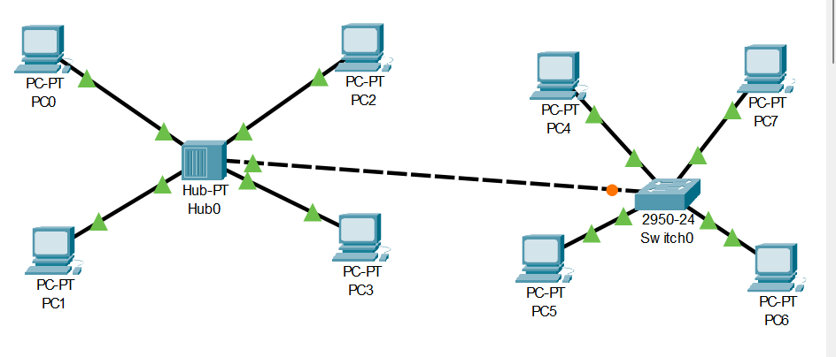
Перейдём в режим реального времени (Realtime). В рабочем пространстве соединим кроссовым кабелем концентратор и коммутатор (рис. 15) Выберем на панели инструментов мышкой «Add Кулябов Simple PDU (P)» и щёлкнем сначала на PC0, затем на PC4 и повторить действия в обратном порядке.
Соединение крссовым кабелем концентратора и коммутатора

Slide 18
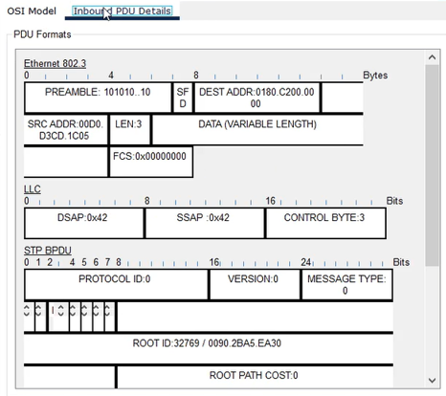
Очистим список событий, удалив сценарий моделирования. На панели моделирования нажмём «Play» и в списке событий получим пакеты STP. Исследуем структуру STP. Опишем структуру кадра Ethernet в этих пакетах (рис. 16)
Работает поверх Ethernet 802.3/LLC Преамбула: PREAMBLE
Контрольная сумма: FCS
Адрес назначения: DEST ADDR
Адрес источник: SRC ADDR
Тип вложения: TYPE
Длина: DATA
STP– находится на канальном уровне
Исследование структуры STP

Slide 19
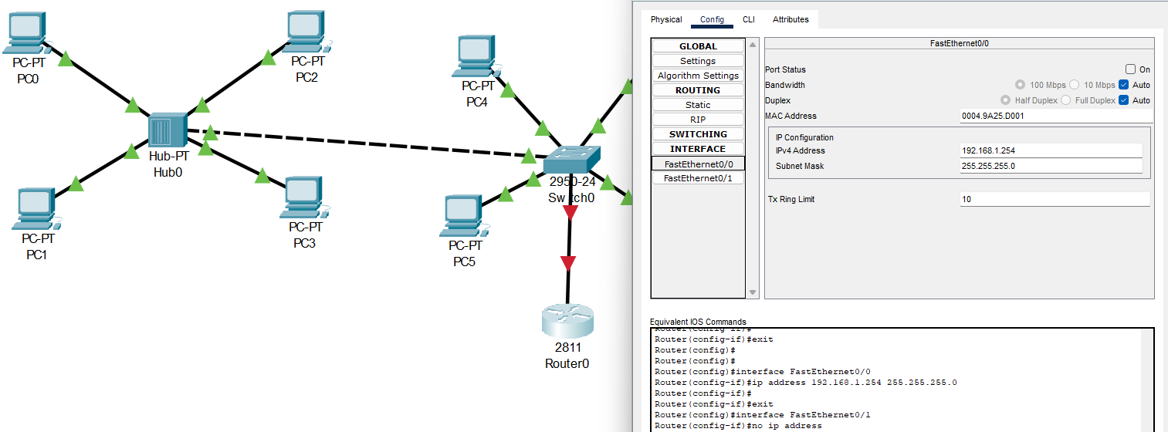
Перейдём в режим реального времени (Realtime). В рабочем пространстве добавим маршрутизатор (Cisco 2811). Соединим прямым кабелем коммутатор и маршрутизатор Щёлкнем на маршрутизаторе и на вкладке его конфигурации пропишем статический IP-адрес 192.168.1.254 с маской 255.255.255.0, активируем порт, поставив галочку «On» напротив «Port Status» (рис. 17)
Добавление маршрутизатора cisco2811

Slide 20
На панели моделирования нажмём кнопку «Play» и проследим за движением пакетов ARP, ICMP, STP и CDP. Исследуем структуру пакета CDP, опишем структуру кадра Ethernet. Какой тип имеет кадр Ethernet? (рис. 18)
Исследование структуры пакета CDP

Slide 21
## Самостоятельная работа

Slide 22
Вывод
В ходе выполнения лабораторной работы мы научились устанавливать инструмент моделирования конфигурации сети Cisco Packet Tracer без учётной записи и познакомились с его интерфейсом.

